Slide 1
2024年度四川省第二批省级
科技计划项目申报书填报
（仅供参考，以系统为准）

Slide 2
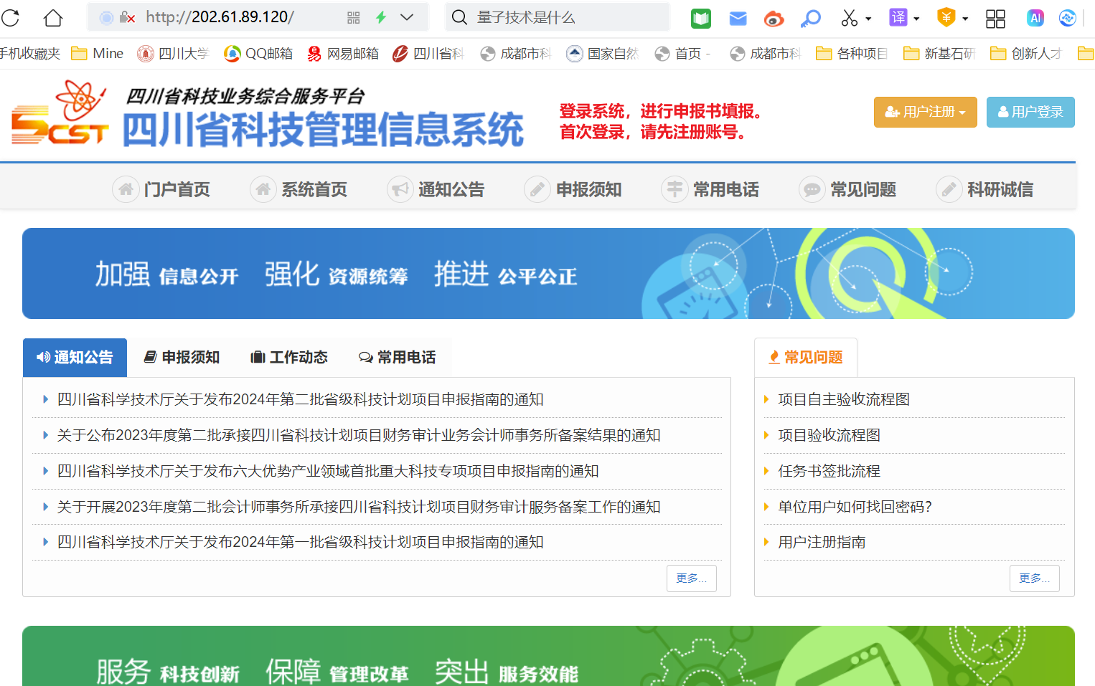

Slide 3
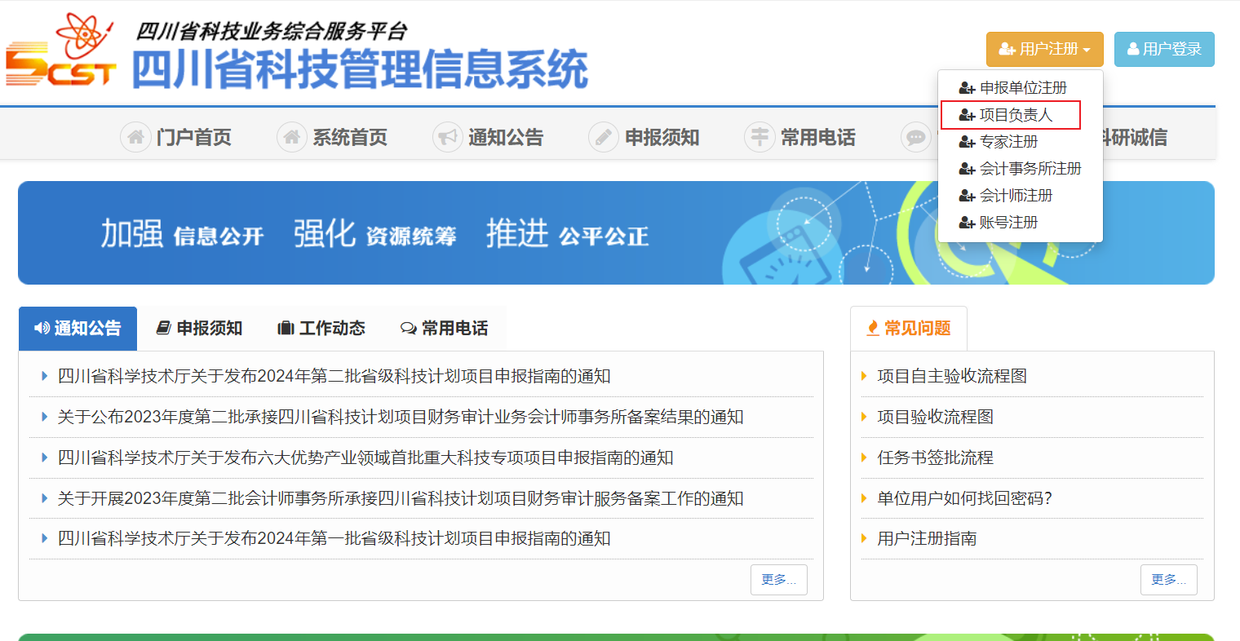

Slide 4
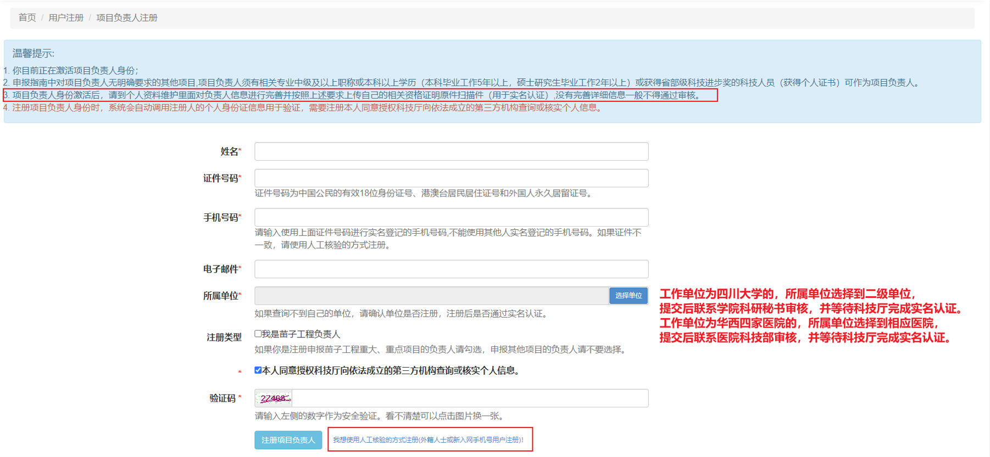

Slide 5
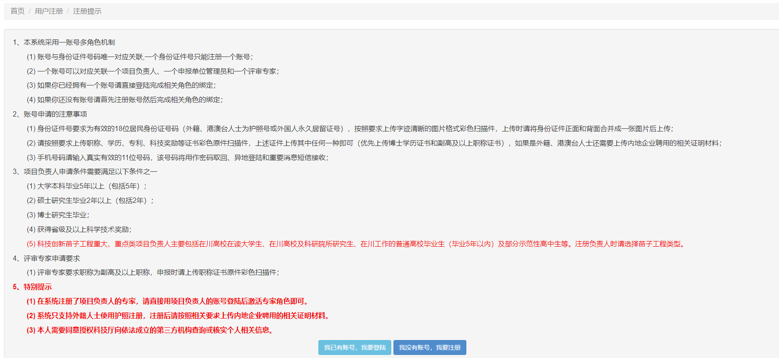

Slide 6
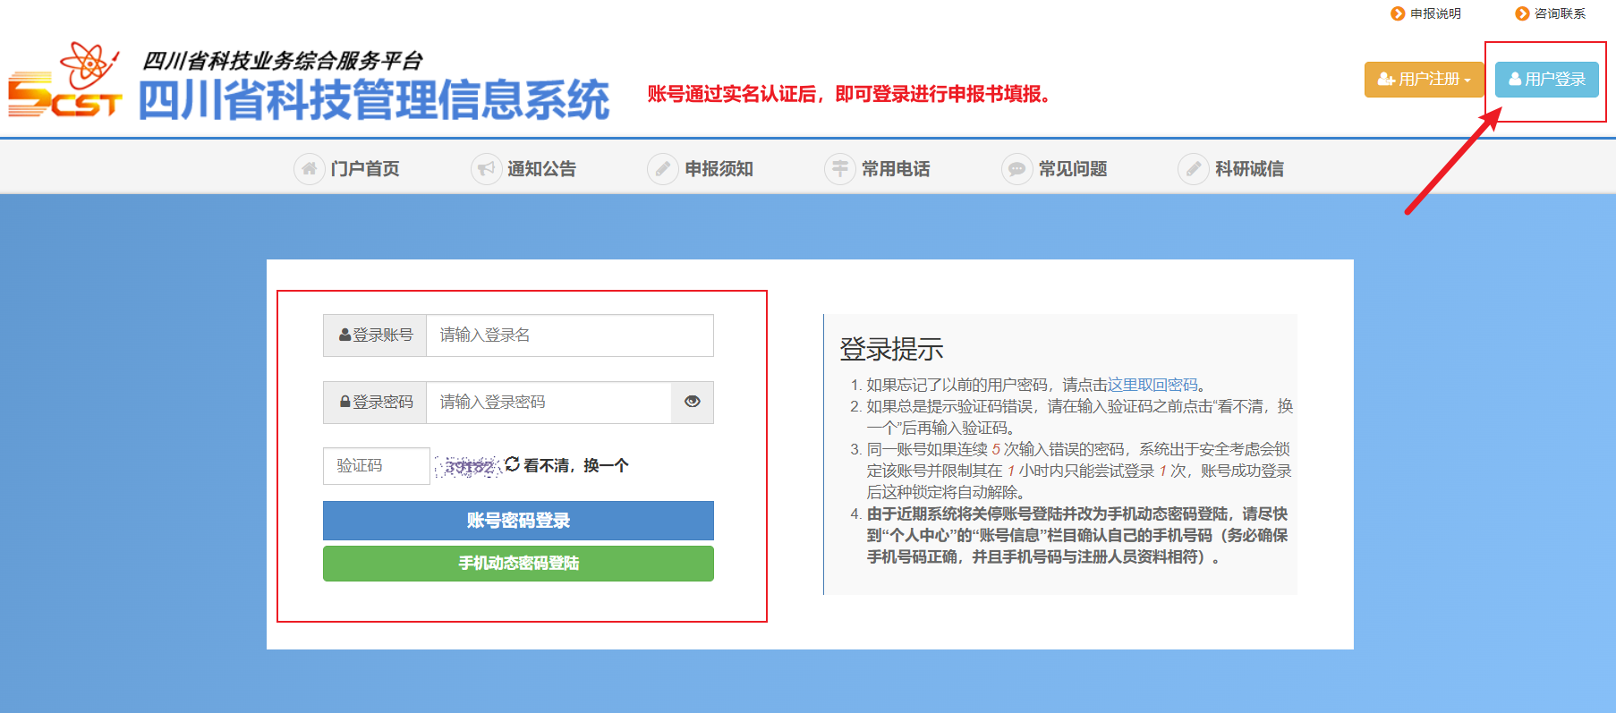
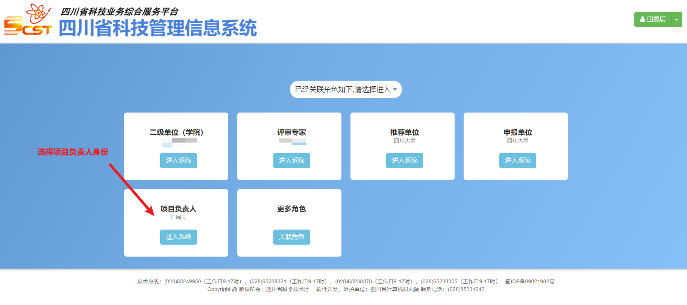

Slide 7
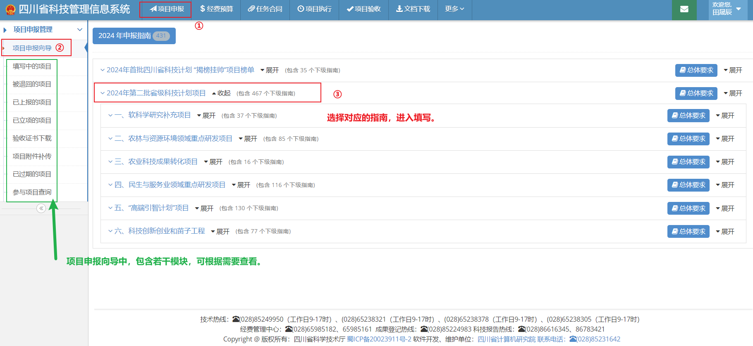
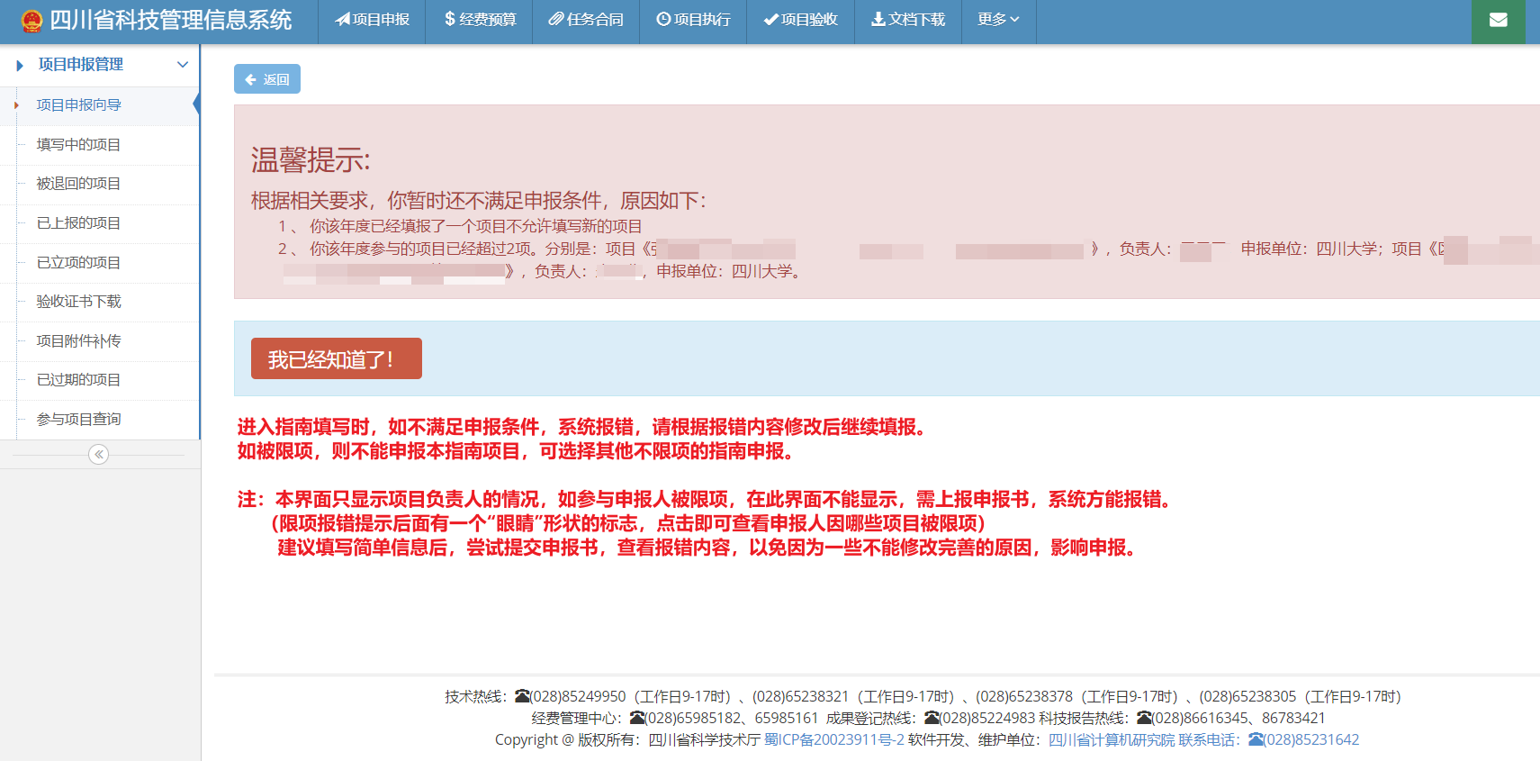

Slide 8
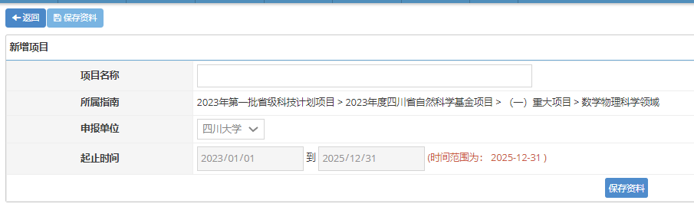
⭐以四川省自然科学基金—重大项目为例。
具体申报书版式以系统为准。
四川大学华西医院
以项目负责人身份进入系统。
进入指南；填写项目名称（部分指南要求严格按照指南中的课题名称填写）；点击“保存资料”

Slide 9
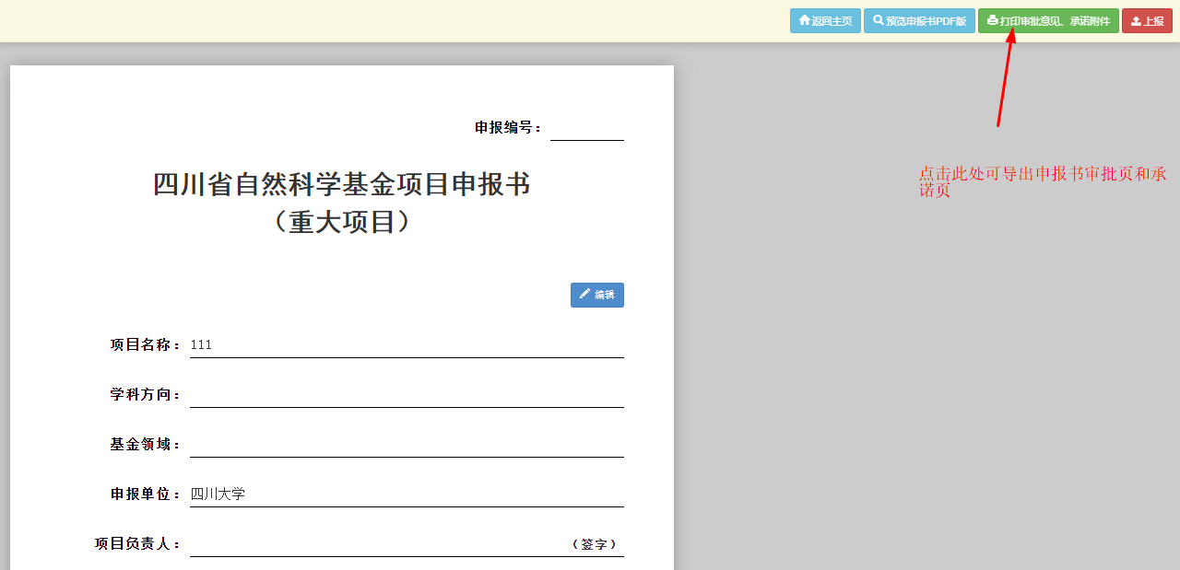
四川大学华西医院
进入填写界面。图为封面页。
右上角有“打印审批意见、承诺附件”按钮，点击可导出审批页和承诺页。

Slide 10
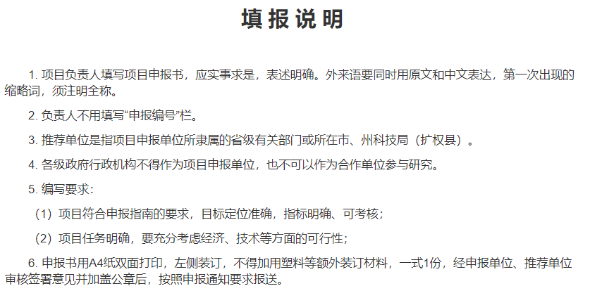
图为“填报说明”页。
每类项目填报说明有差别，填报前请阅读。

Slide 11
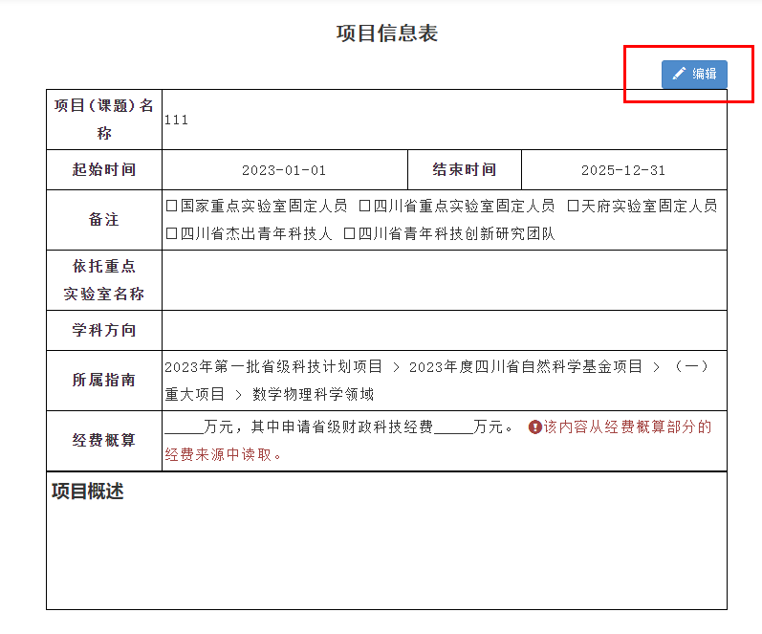
项目概述如不填写，立项后任务书不可在此补充填写，可在后面“补充说明”部分补填。
图为“项目信息表”页。每类项目有差别。
点击“编辑”即可编辑内容。

Slide 12
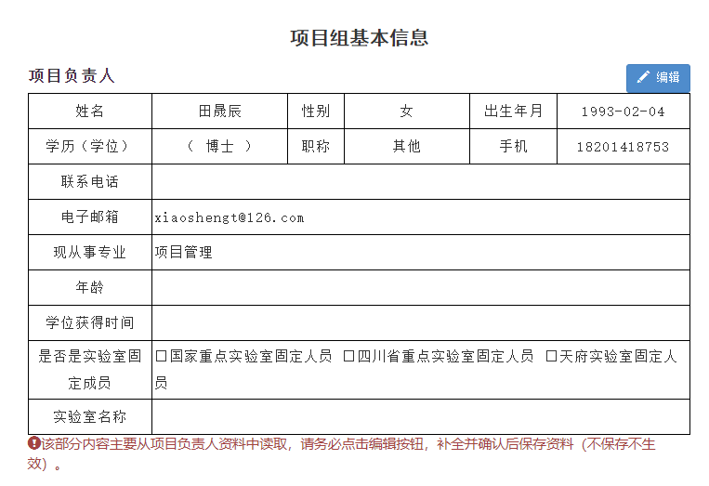
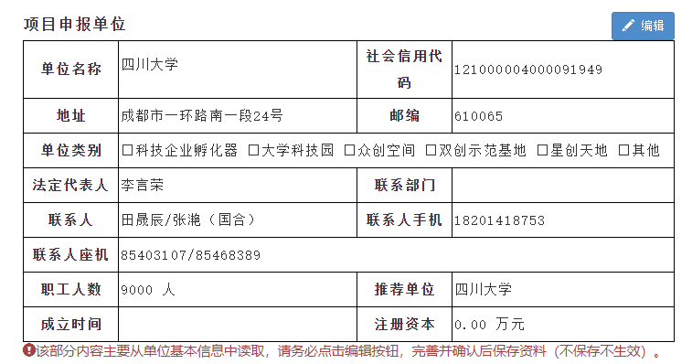
固定人员须为科技厅备案人员（极少数），如不清楚是否为备案人员，可以跟实验室相关负责人确认后再勾选，其余请勿勾选。

Slide 13
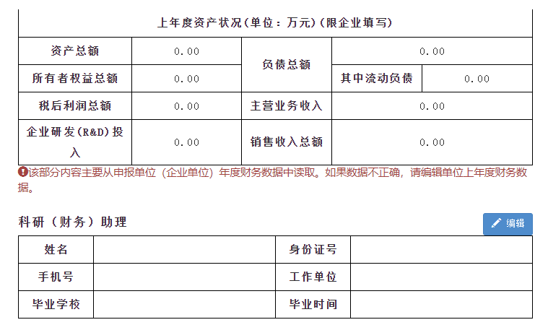
科研（财务）助理为必填项。
（对担任助理的人员性质不作强制要求）

Slide 14
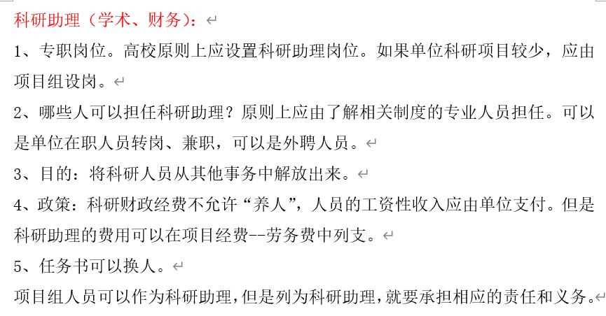
根据此前科技厅线上培训会整理（仅作参考）

Slide 15
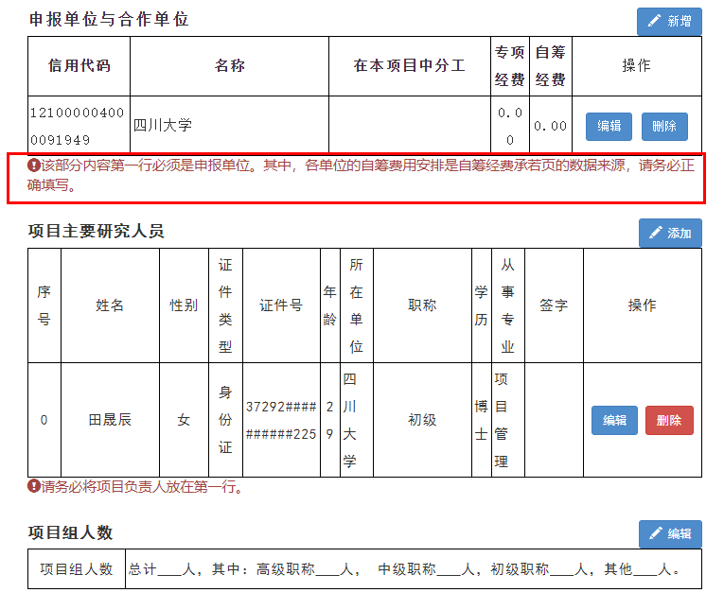
四川省科技计划项目现不允许以个人身份参与申报，必须添加合作单位才能在“项目主要研究人员”选择人员单位，同时必须签署和上传合作协议，并在审批页加盖合作单位公章。

Slide 16
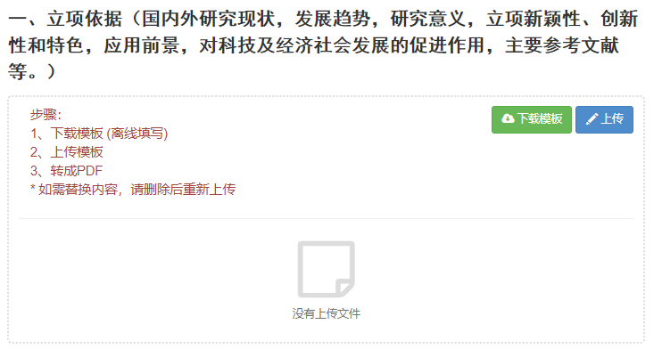
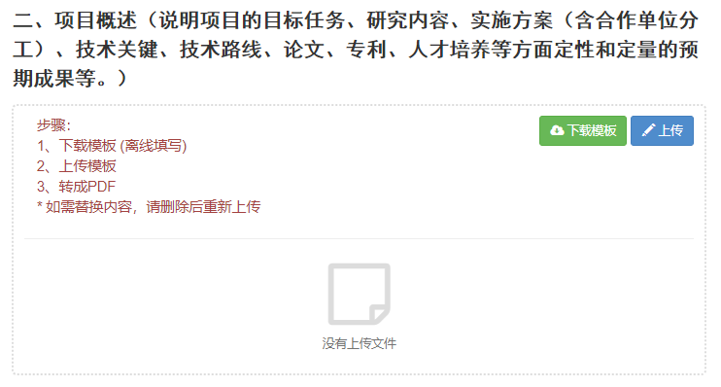

Slide 17
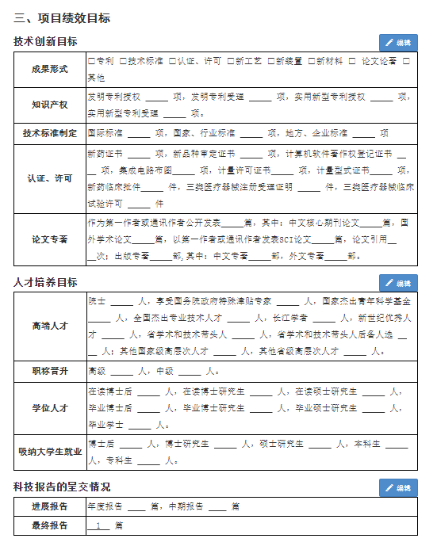
项目绩效目标。
形式审查的重点内容之一。也是项目验收的重要依据。
不同项目有差别。指南中有明确考核指标的，必须按照指南填写；没有明确考核指标的，根据项目性质、申报人实际等填写。
如立项，绩效目标只可调增，不可调减。（本部分主要由项目负责人把握）

Slide 18
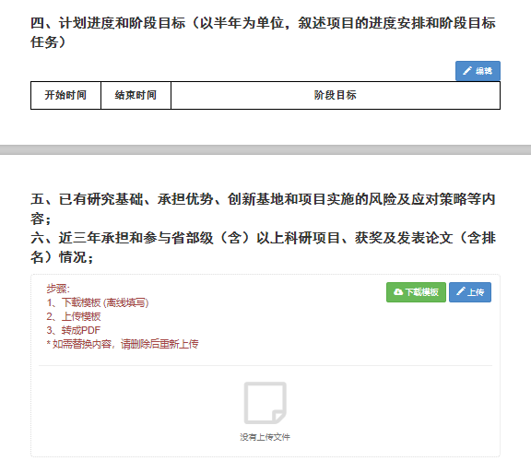

Slide 19
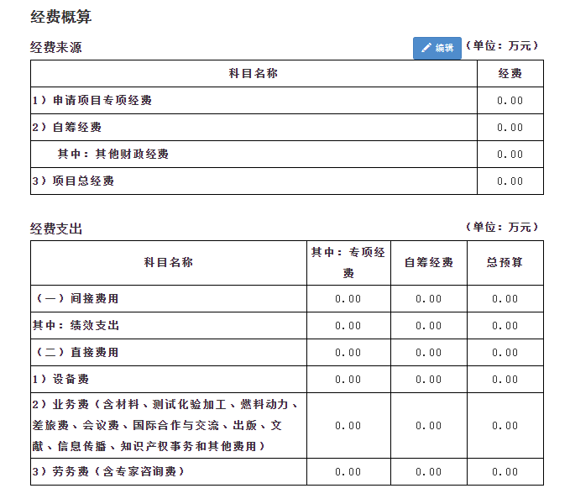
经费概算。
形式审查的重点内容之一。立项后填写任务书时可重新调整。
注：专项经费按照申报指南中申请经费的上限填写，如：申请经费不超过100万元/个，则申请专项经费按100万元填写。

Slide 20
关于项目经费概算的补充说明
※根据科技厅和学校管理办法预算，仅作参考：
1、对大部分项目
间接费用+直接费用=专项经费
间接费用=（直接经费-购置设备费）×30%
解方程得间接费用（保留2位小数，2位之后直接舍去）
其中绩效支出=间接费用×2/3
直接费用=专项经费-间接费用
2、软科学项目
间接费用=40%✖专项经费，其中绩效支出=间接费用-专项经费×5%
直接费用=专项经费-间接费用
牵头单位和合作单位应分别编制各自部分的预算，后由牵头单位审核汇总填写。企业一般不预算间接费用。
如学校作为合作单位参与申报，则学校部分的经费预算，按照学校分配的专项经费进行预算，间接费用需预算。

Slide 21
关于项目经费概算的补充说明
如申报项目的指南未要求学校配套自筹资金，则一般不预算自筹经费。
如确需预算自筹经费，
1. 需提交《关于自筹配套资金的说明》，学校方可在申报书自筹资金承诺页盖章。
2. 自筹资金不预算间接费。
3. 立项后，自筹资金不得调减，且需落实到位，建立专账。

Slide 22
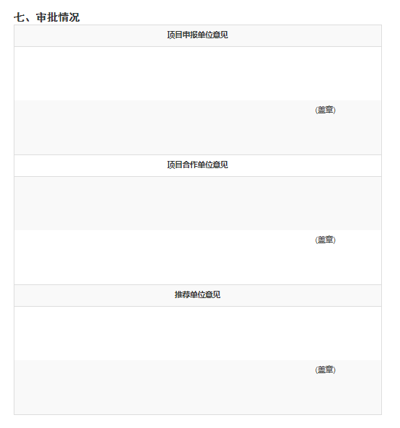
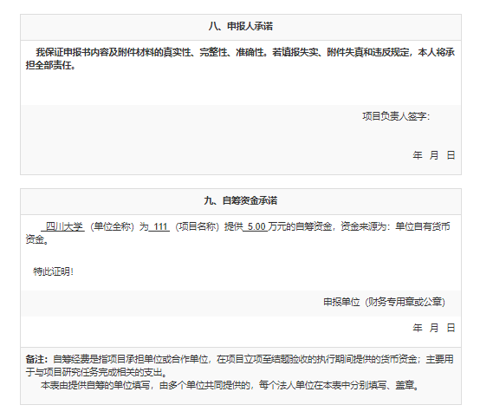
此两页只需在附件处上传签字、盖章页的扫描件。
审批页：申报单位、合作单位必须加盖单位公章；推荐单位可不盖章。
不同项目的盖章页可能不同，请确保签章完整。
申报人承诺页：签字、填写日期。不可使用明显是剪切图片的签名。
自筹资金承诺页：如有自筹资金，必须请出资单位加盖财务专用章或公章。

Slide 23
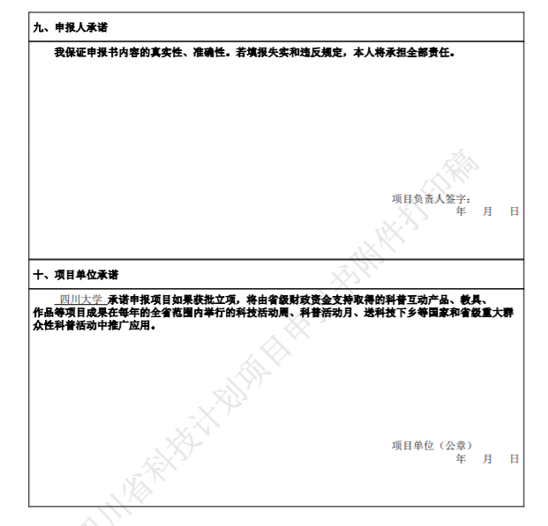
部分项目，可能另有“项目单位承诺”，请确保上传的扫描件签章完整。

Slide 24
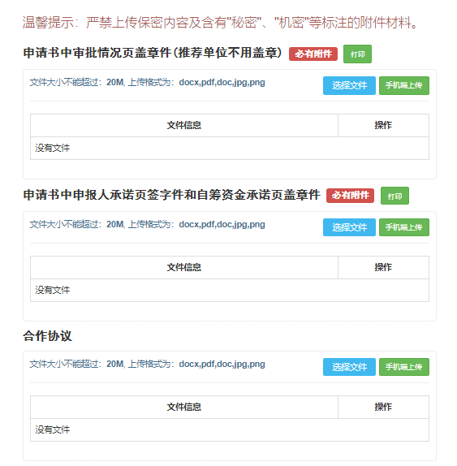
后为附件上传处。附件材料是形式审查的重点内容之一。
不同项目要求有差别，所有附件按指南和系统要求上传。
“必有附件”必须上传，指南中要求的附件必须上传；如有合作单位，必须上传签章完整的合作协议。

Slide 25
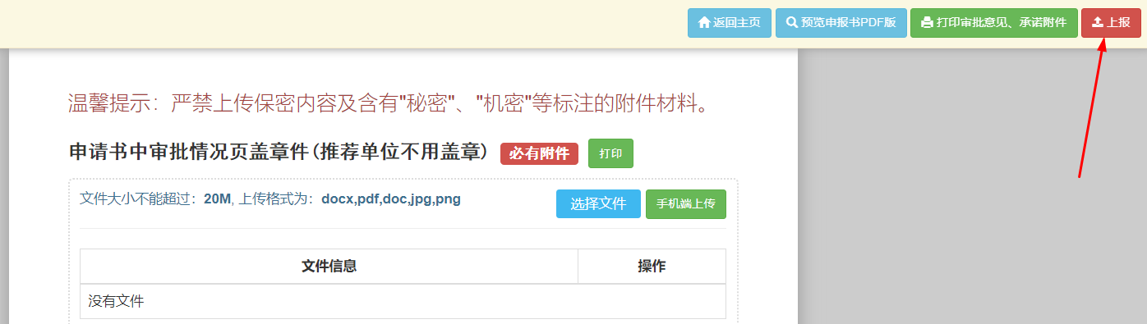
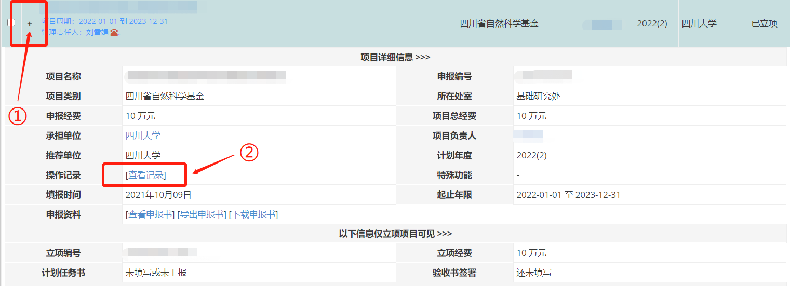
填写完成后，可预览申报书。
检查无误，确定提交，请点击“上报”（请务必确认上报成功）。
上报成功，等待单位审核。
如被退回，在“查看记录”中查看审核意见，修改后再次提交。直到单位审核通过、完成上报提交。

